Slide 1
Inventario
Inventario
Modelar inventario 1
Departamento de inventario
Auditor
Notificación de visita
Modelo de inventario
Almacén
Almacén auditado
Auditor
Análisis de inventario
Hoja de conteo
Departamento ejecutivo
Departamento de análisis
Análisis de inventario
Emitir revisión 3
Datos de conteo
Contar artículos 2
Digitando revisión
4
Análisis de inventario
Modelo de inventario

Slide 2
1. Modelar inventario
Inventario
Selección de artículos
Modelo de inventario
Auditor

Slide 3
2. Contar artículos
Hoja de conteo
Evaluar cantidad y estado
Artículos evaluados
Digitar en los datos de conteo
Datos de conteo

Slide 4
3. Emitir revisión
Almacén auditado
Análisis Inventario
Datos de conteo
Datos de conteo
guardados
Envío
Guardado automático
Análisis Inventario
Departamento ejecutivo

Slide 5
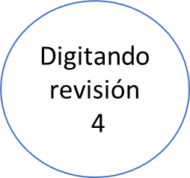
4.Digitando revisión
Modelo de inventario
Emitir revisión 3
Análisis de inventario
Departamento de análisis

